Slide 1


Giảm nhiễu âm thanh bằng học sâu
BÁO CÁO LUẬN VĂN TỐT NGHIỆP
Deep Noise Reduction
GVHD | TS. Nguyễn An Khương
 | TS. Nguyễn Tiến Thịnh
 | KS. Nguyễn Tấn Đức
 | KS. Nguyễn Hữu Hồng Huy
GVPB | ThS. Mai Xuân Toàn
SVTH | Nguyễn Long Vũ - 1814816
Notes:
Chào mọi người, hôm nay em sẽ trình bày về luận văn tốt nghiệp của em. Đề tài được em thực hiện là lọc nhiễu âm thanh sử dụng học sâu.

Slide 2

Mục lục
Đặt vấn đề
Các nghiên cứu liên quan
Các đề xuất
Đánh giá và kết quả
Notes:
Bài trình bày của em được chia làm ... phần bao gồm: ....

Slide 3

1. Đặt vấn đề
Notes:
Đầu tiên, để bắt đầu em sẽ đặt vấn đề của đề tài

Slide 4


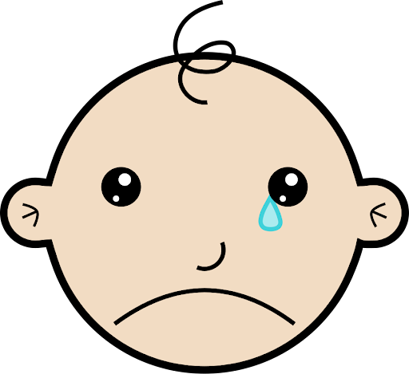

Đặt vấn đề
Nguồn hình ảnh: Internet
Notes:
Từ lâu, việc hoạt động nghe nhìn trực tuyến đã trở nên phổ biến đặc biệt trong tình hình dịch bệnh hiện nay. Nhưng các hoạt động này cũng rất dễ chịu ảnh hưởng từ các yếu tố môi trường đến từ người hoạt động trực tuyến, đặc biệt là tiếng ồn (nhiễu).

Slide 5
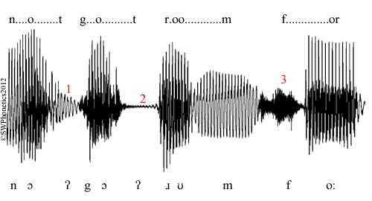
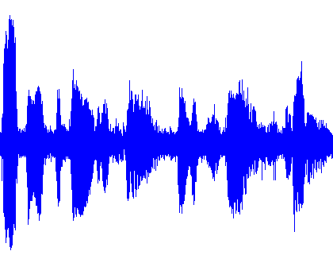
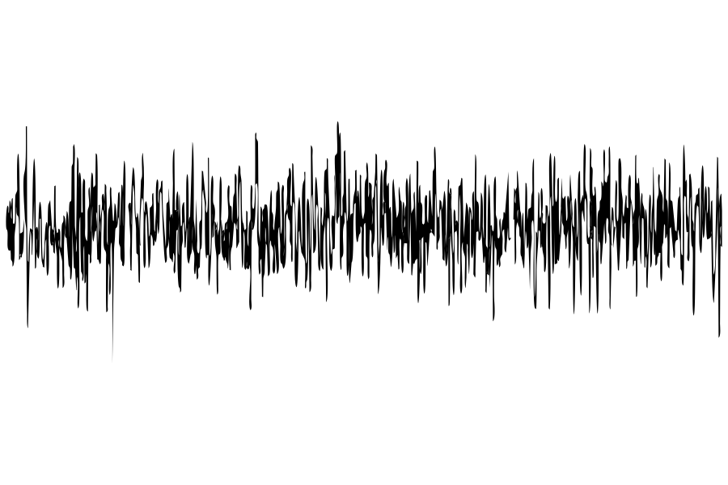
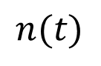
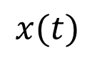
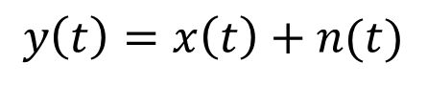
Giới thiệu bài toán
$$x(t)$$
$$y\left(t\right)=x\left(t\right)+n(t)$$
Giọng nói sạch
$$n(t)$$
Âm máy tính ghi nhận
Âm nhiễu
Notes:
Để hiểu rõ hơn vấn đề, gọi x(t) là âm thanh sạch được người hoạt động trực tuyến nói ra và n(t) là tiếng ồn đến từ môi trường xung quanh người đang hoạt động. Âm thanh được phát ra từ các nguồn riêng biệt sau đó được tổng hợp lại tại microphone của máy tính dưới dạng tổng của hai âm thanh trên.

Slide 6
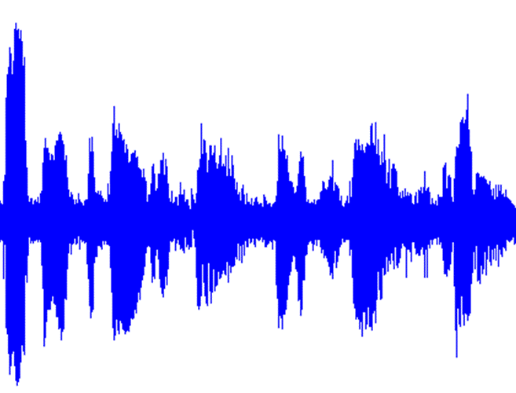
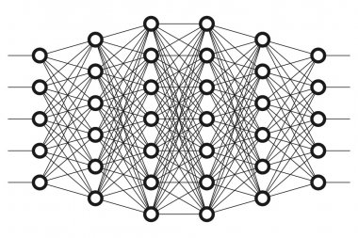
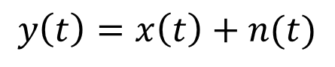
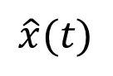
Giới thiệu bài toán
$$y\left(t\right)=x\left(t\right)+n(t)$$
$$\hat{x}(t)$$
Âm máy tính ghi nhận
Mô hình
Giọng nói dự đoán
Notes:
Vậy bài toán của đề tài này chính là từ âm thanh được tổng hợp y(t), sau khi đi qua một mô hình học sâu em sẽ thu được giọng nói mới mà mô hình của em dự đoán là giọng nói xhat(t)

Slide 7

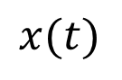
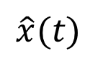
Mục tiêu
$$\hat{x}(t)$$
$$x(t)$$
$$≈$$
Giọng nói sau khi lọc
Giọng nói sạch
Notes:
Mục tiêu chính là làm sao cho giá trị của giọng nói dự đoán này gần với giọng nói sạch nhất có thể. Hay nói cách khác tiếng ồn có trong âm ghi nhận được ban đầu sẽ bị loại bỏ.

Slide 8
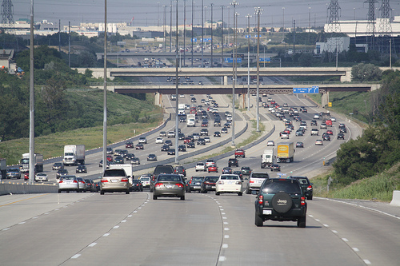
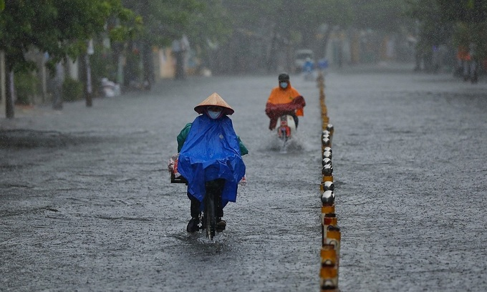


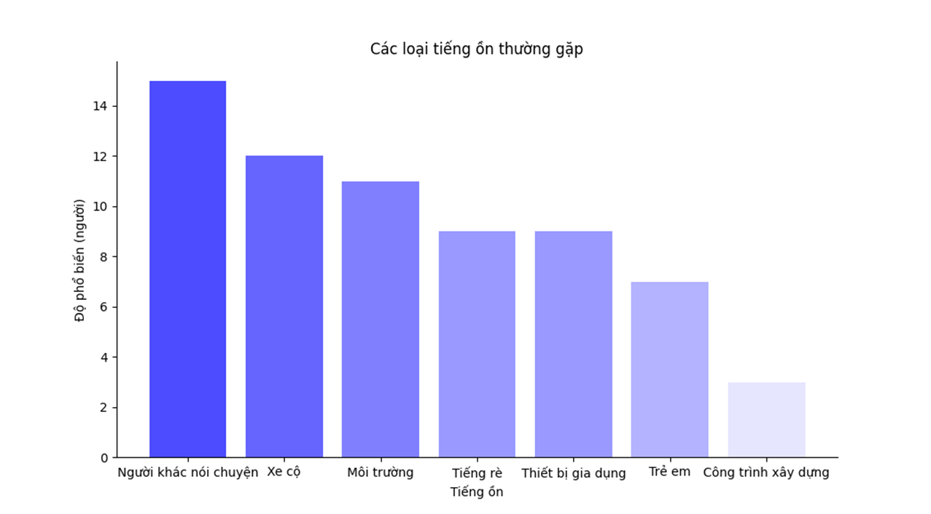
Giới hạn phạm vi đề tài
Nguồn hình ảnh: Internet
Hình 1.1: Sự đa dạng của nhiễu
Loại tiếng ồn | Các tiếng ồn cụ thể
Người khác nói chuyện | Tiếng thông báo ở ga, tiếng ở cafe
Xe cộ | Tiếng xe tải, tiếng kẹt xe
Môi trường | Tiếng mưa (to, vừa, nhỏ)
Thiết bị gia dụng | Tiếng quạt bị hư
Tiếng rè | Nhiễu trắng
Trẻ em | Tiếng em bé khóc
Bảng 1.1: Các nhiễu được chọn
Khảo sát được thực hiện ở phiếu khảo sát tiếng ồn
Notes:
Dễ thấy, trong môi trường thực tế, tồn tại rất nhiều các loại tiếng ồn (nhiễu) khác nhau do đó em sẽ tiến hành thu hẹp phạm vi thực hiện của đề tài này. Sau khi thực hiện khảo sát tiếng ồn trên 18 người với đối tượng sinh viên, em chọn ra 6 loại nhiễu phổ biến nhất (được người khảo sát đánh giá) và từ 6 loại nhiễu này, em chọn ra các nhiễu cụ thể cho từng loại được thể hiện ở bảng 1.1.

Slide 9
Kết quả mong đợi
Nghiên cứu mô hình
Đề xuất mô hình có khả năng lọc tốt, vẫn đảm bảo chất lượng âm thanh
Đề xuất hàm mất mát phục vụ cho mô hình trên
Phát triển ứng dụng
Hiện thực ứng dụng hỗ trợ cả lọc thời gian thực và lọc file
Hoạt động tốt và ổn định với cả máy có cấu hình thấp
Notes:
Trong đề tài này, các kết quả mà em kì vọng được chia thành 2 kết quả chính. Về nghiên cứu, em kì vọng mình sẽ đề xuất được mô hình học sâu có khả năng lọc nhiễu tốt mà vẫn đảm bảo được chất lượng âm thanh sau khi lọc và một hàm mất mát để phục vụ cho việc huấn luyện mô hình này (chi tiết sẽ được em trình bày ở phần đề xuất). Và về phía ứng dụng mô hình, em kì vọng mình sẽ hiện thực được một ứng dụng có khả năng hoạt động thời gian thực ổn định với cả các máy có cấu hình tương đối thấp.

Slide 10
2. Các nghiên cứu liên quan
Notes:
Tiếp theo em sẽ trình bày về một số nghiên cứu có liên quan

Slide 11
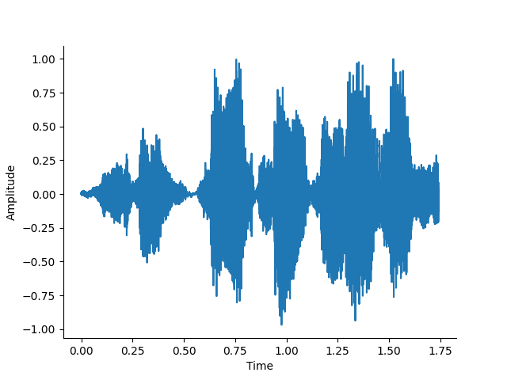
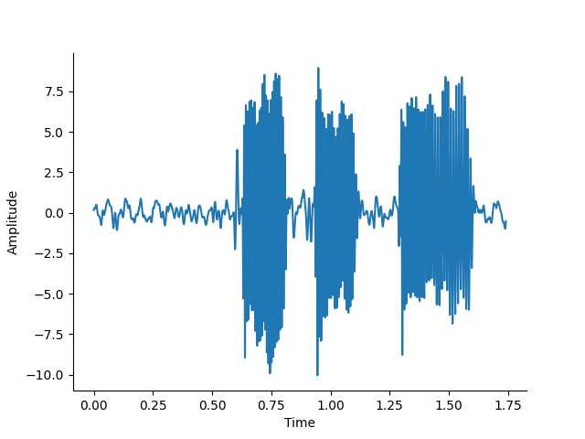
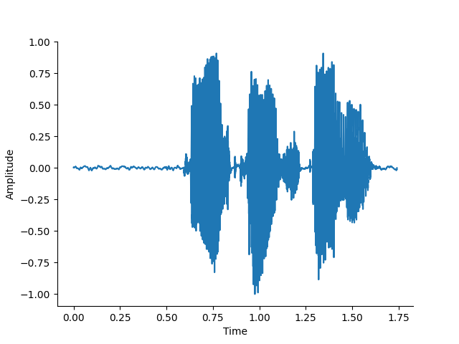
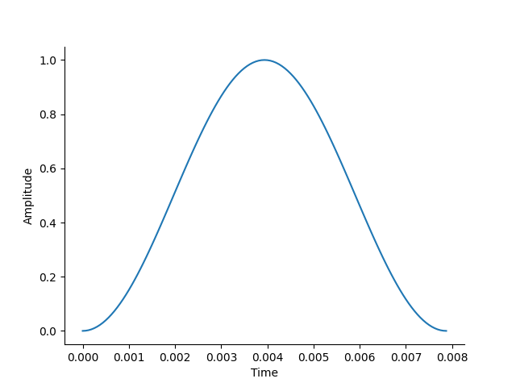
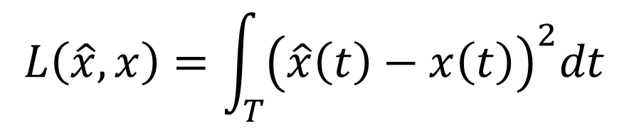
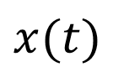
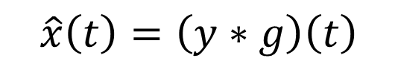
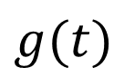
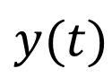
Cách tiếp cận cổ điển
$$L\left(\hat{x},x\right)=\int_{T}{{\left(\hat{x}\left(t\right)−x\left(t\right)\right)}^{2}dt}$$
$$y(t)$$
$$g(t)$$
$$\hat{x}\left(t\right)=\left(y∗g\right)\left(t\right)$$
$$x(t)$$
Notes:
Đầu tiên, em sẽ trình bày về cách tiếp cận cổ điển thường được sử dụng trong điện viễn thông. Cũng xuất phát từ giọng nói có lẫn nhiễu y(t), trong cách tiếp cận này, người ta sử dụng 1 bộ lọc được em gọi là g(t) và tính toán tích chập giữa giọng nói nhiễu với bộ lọc này.

Slide 12
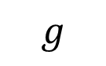
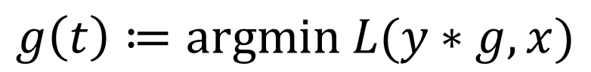
Cách tiếp cận cổ điển
$$g\left(t\right)≔argmin L(y∗g, x)$$
$$g$$
Ưu điểm
Tốc độ nhanh
Tài nguyên yêu cầu thấp
Hiệu quả cao
Nhược điểm
Chỉ hiệu quả cho loại nhiễu có spectrum ít biến đổi theo thời gian
Notes:
Và cuối cùng bài toán lọc nhiễu này trở thành một bài toán tối ưu hàm mất mát MSE. Ưu điểm của cách làm này là ... Tuy nhiên sự hiệu quả của nó cũng chỉ giới hạn lại ở các loại nhiễu có các tần số cấu tạo (spectrum) ít biến đổi theo thời gian mà thôi. Đặc điểm này khiến cho cách tiếp cận cổ điển phù hợp với thực tế các loại nhiễu xuất hiện trong điện điện tử nhưng trong luận văn này, đặc điểm này không còn đúng nữa.

Slide 13

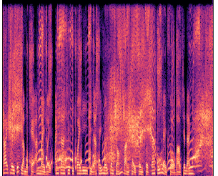
Cách tiếp cận dùng học sâu
Mask số thực trên miền tần số thời gian
Dual signal Transformation LSTM (DTLN) [1]
Mask số phức trên miền tần số thời gian
Full band Sub band Fusion Model (FullSubNet) [2]
[1] Westhausen, N. L., & Meyer, B. T. (2020). Dual-Signal Transformation LSTM Network for Real-Time Noise Suppression. In INTERSPEECH 2020 ISCA (pp. 2477-2481). ISCA.
[2] Hao, X., Su, X., Horaud, R., & Li, X. (2021, June). FullSubNet: A Full-Band and Sub-Band Fusion Model for Real-Time Single-Channel Speech Enhancement. In ICASSP 2021-2021 IEEE International Conference on Acoustics, Speech and Signal Processing (ICASSP) (pp. 6633-6637). IEEE.
Notes:
Vì lý do như vậy, em tiến hành tìm hiểu cách tiếp cận học sâu. Trong cách tiếp cận học sâu được chia làm 2 loại: mask trên số thực (tập trung vào biến đổi tần số, ko đụng tới góc quay) và mask số phức (biến đổi cả biên độ lẫn pha). Trong luận văn này mô hình của em sẽ tập trung chủ yếu vào mô hình sử dụng mask số thực. Mô hình được em tham khảo chính là mô hình DTLN.

Slide 14
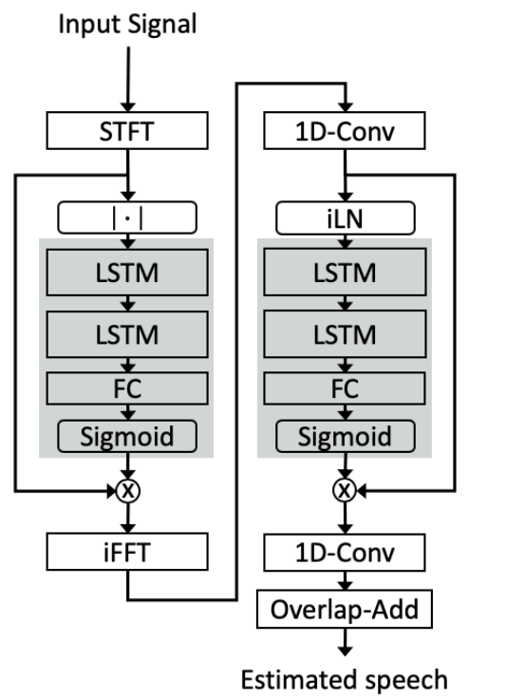
Dual signal Transformation LSTM [1]
Phần lọc nhiễu trên miền thuộc tính do mô hình tự học
Bộ phận lọc nhiễu
[1] Westhausen, N. L., & Meyer, B. T. (2020). Dual-Signal Transformation LSTM Network for Real-Time Noise Suppression. In INTERSPEECH 2020 ISCA (pp. 2477-2481). ISCA.
Notes:
Mô hình này được chia thành 2 mô hình lọc nhiễu con lần lượt trên các biến đổi Fourier thời gian ngắn và trên các thành phần từ học được bởi các lớp tích chập 1 chiều. Cả hai mô hình con này đều sử dụng chung một bộ lọc nhiễu bao gồm 2 LSTM và một lớp FC ở cuối để tạo ra mask lọc nhiễu số thực.

Slide 15
Cách tiếp cận dùng học sâu
Ưu điểm
Có khả năng tổng quát cho nhiều loại nhiễu tương tự nhau
Lọc được các nhiễu tương tự giọng nói
Nhược điểm
Thời gian chạy cao hơn cách cổ điển rất nhiều
Cần nhiều tài nguyên phần cứng
Chất lượng âm thanh sau khi lọc còn thấp
Notes:
Cách tiếp cận theo hướng học sâu này có ưu điểm lọc được nhiều loại nhiễu tương tự nhau và các nhiễu có tần số cấu tạo biến đổi giống như giọng nói (điều này sẽ được thể hiện thông qua phần DEMO của em). Tuy nhiên, để huấn luyện được và có thể thực thi các mô hình theo hướng tiếp cận này cũng đòi hỏi nhiều tài nguyên hơn và thời gian chạy cũng như huấn luyện nó cũng nhiều hơn, và một điều quan trọng đó chính là chất lượng của giọng nói sau khi lọc vẫn còn khá hạn chế

Slide 16
3. Các đề xuất
Notes:
Nhằm khắc phục phần nào những hạn chế đó, em đề xuất ra các cải tiến của mình

Slide 17
Yêu cầu của mô hình đề xuất
Kích thước nhỏ (parameters < 700000)
Thời gian chạy nhanh (< 8ms)
Đảm bảo chất lượng âm thanh sau khi lọc
Đề xuất mô hình cho phù hợp hơn với mục tiêu
Notes:
Với yêu cầu ứng dụng cần phải thực thi trong thời gian thực với nguồn tài nguyên hạn chế trên các máy tương đối yếu, em đặt ra một số yêu cầu về mô hình như sau:
Mô hình cần có kích thước đủ nhỏ (mong muốn của em là < 700000 tham số)
Thời gian chạy phải đủ nhanh (< 8ms do các ràng buộc về tính thời gian thực của mô hình)
Và điều quan trọng nhất đó là mô hình cần phải đảm bảo được chất lượng âm thanh sau khi lọc
Với tất cả những yêu câu trên, em tiến hành thiết kế lại mô hình

Slide 18
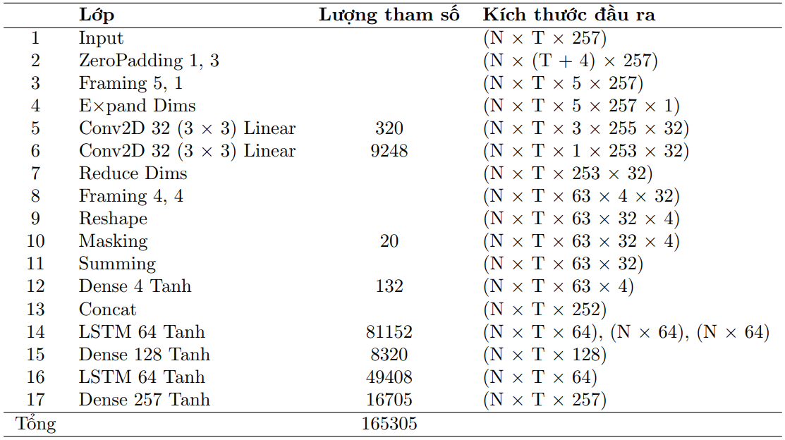
Mô hình đề xuất
STFT
Nén dữ liệu
LSTM
Dense
LSTM
Dense
iSTFT
Bảng 3.1: Cấu trúc của mô hình đề xuất
Notes:
Mô hình đề xuất của em gồm hai phần chính:
Bộ nén dữ liệu
Và bộ lọc nhiễu chính
Với bộ nén dữ liệu, em sử dụng 2 lớp Convolution chồng lên nhau để nhận diện ra các cạnh có tồn tại bên trong biên độ của số phức trả về bởi biến đổi Fourier thời gian ngắn, lần lượt sau các bước pooling và masking, em thu được dữ liệu đầu vào mới của bộ lọc nhiễu.
Bộ lọc nhiễu có cấu tạo bao gồm hai lớp LSTM chồng lên nhau với các lớp Dense xen giữa 2 lớp. Bộ này nhận dữ liệu sau khi đã nén và tiến hành dự đoán mask số thực cho dữ liệu đầu vào

Slide 19
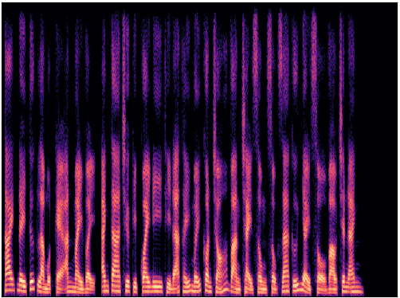
Cơ sở đề xuất hàm tăng cường mất mát
Các thành phần tạo nên chất giọng
Các thành phần âm chính mang thông tin
Notes:
Đề xuất thứ hai của em đối với đề tài này chính là hàm mất mát. Xuất phát từ thực tế các dữ liệu trả về bởi biến đổi Fourier thời gian ngắn ở các tần số cấu tạo (là phần mang thông tin bên trong giọng nói) sẽ lớn hơn so với các giá trị ở biên độ thấp hơn (ở phần này) chỉ tạo nên chất giọng. Do đo để giọng nói ít bị mất đi nhất, cần phải giữ được các tần số trong phần mang thông tin được nguyên vẹn sau khi lọc.

Slide 20
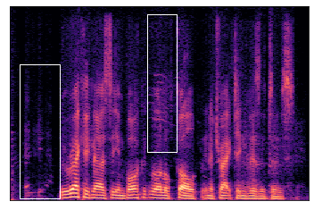
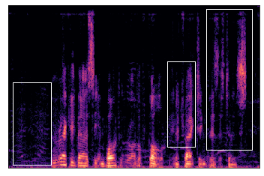
Cơ sở đề xuất hàm tăng cường mất mát
Các hạn chế hiện tại
Các nhiễu vẫn chưa được loại bỏ hoàn toàn
Vẫn còn nhiều vùng nhiễu có ảnh hưởng lên âm chính
Notes:
Xuất phát từ các lần kiểm thử mô hình, em nhận thấy rằng các mô hình đã có tuy đã có thể lọc được nhiễu ra khỏi giọng nói nhưng các nhiễu còn tồn đọng lại vẫn còn khá nhiều (hình trên) và với nhưng mô hình đã có có khả năng lọc triệt để các nhiễu còn tồn tại thì giọng nói sau khi lọc cũng bị ảnh hưởng ít nhiều (hình dưới).

Slide 21
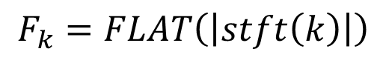
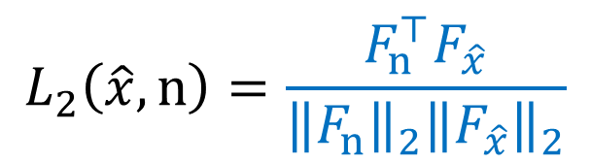
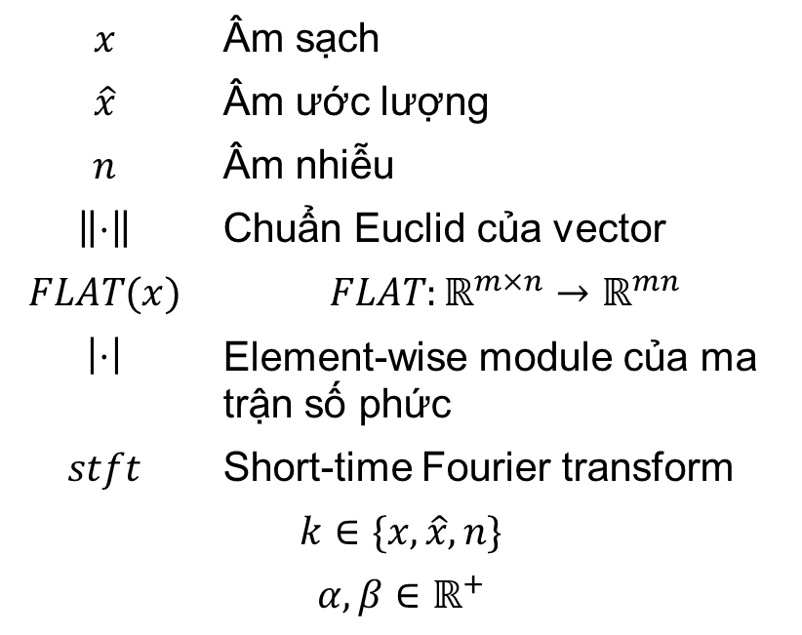
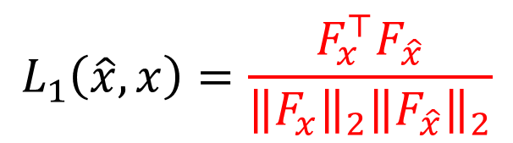
Hàm mất mát đề xuất
$$L\left(\hat{x},x, n\right)=L_{main}\left(\hat{x}, x\right)×\left(\left(1+αL_{1}\left(\hat{x}, x\right)\right)−β\left|L_{2}\left(\hat{x},n\right)\right|\right)$$
$$x$$ | Âm sạch
$$\hat{x}$$ | Âm ước lượng
$$n$$ | Âm nhiễu
$$\left\|⋅\right\|$$ | Chuẩn Euclid của vector
$$FLAT(x)$$ | $$FLAT:ℝ^{m×n}→ℝ^{mn}$$
$$\left|⋅\right|$$ | Element-wise module của ma trận số phức
$$stft$$ | Short-time Fourier transform
$$k∈\{x,\hat{x},n\}$$
$$α,β∈ℝ^{+}$$
$$L_{1}\left(\hat{x},x\right)=\frac{F_{x}^{⊤}F_{\hat{x}}}{{\left\|F_{x}\right\|}_{2}{\left\|F_{\hat{x}}\right\|}_{2}}$$
$$L_{2}\left(\hat{x},n\right)=\frac{F_{n}^{⊤}F_{\hat{x}}}{{\left\|F_{n}\right\|}_{2}{\left\|F_{\hat{x}}\right\|}_{2}}$$
$$F_{k}=FLAT\left(\left|stft\left(k\right)\right|\right)$$
Notes:
Dựa vào các quan sát và nhận định ở trên, em đề xuất hàm mất mát sẽ được sử dụng trong luận văn này. Hàm mất mát này bao gồm các thành phần như sau
L_main là các hàm mất mát thông dụng được sử dụng trong lọc nhiễu âm thanh
L_1 và L_2 lần lượt là các độ tương tự cosine giữa biến đổi Fourier thời gian ngắn của giọng nói dự đoán và giọng nói sạch và của giọng nói dự đoán và nhiễu
Các hệ số alpha và beta là các hằng số khi tính toán và được em chọn là 1 và 2

Slide 22
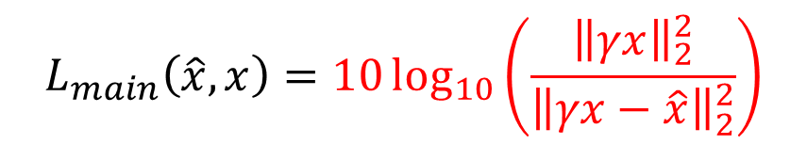
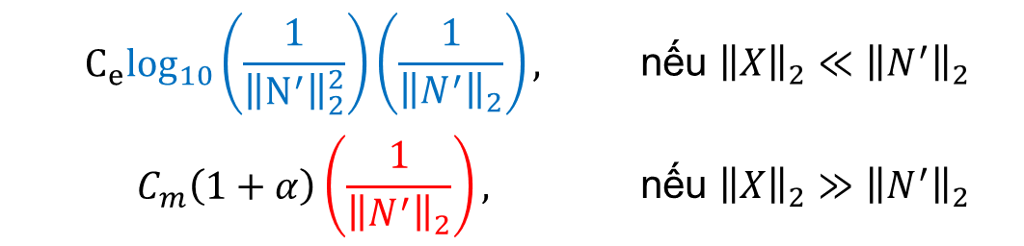
Hàm mất mát đề xuất
$$L\left(\hat{x},x, n\right)=L_{main}\left(\hat{x}, x\right)×\left(\left(1+αL_{1}\left(\hat{x}, x\right)\right)−β\left|L_{2}\left(\hat{x},n\right)\right|\right)$$
$$L_{main}\left(\hat{x},x\right)=10\log_{10}\left(\frac{{\left\|γx\right\|}_{2}^{2}}{{\left\|γx−\hat{x}\right\|}_{2}^{2}}\right)$$
$${\left\|\frac{d}{d \hat{x}}L\left(\hat{x},x,n\right)\right\|}_{2}≤C_{e}\log_{10}\left(\frac{1}{{\left\|N^{′}\right\|}_{2}^{2}}\right)\left(\frac{1}{{\left\|γX+N^{′}\right\|}_{2}}\right)+C_{m}\left(1+α\right)\left(\frac{1}{{\left\|N^{′}\right\|}_{2}}\right)$$
$$C_{e}\log_{10}\left(\frac{1}{{\left\|N^{′}\right\|}_{2}^{2}}\right)\left(\frac{1}{{\left\|N^{′}\right\|}_{2}}\right),$$ | nếu ${\left\|X\right\|}_{2}≪{\left\|N^{′}\right\|}_{2}$
$$C_{m}\left(1+α\right)\left(\frac{1}{{\left\|N^{′}\right\|}_{2}}\right),$$ | nếu ${\left\|X\right\|}_{2}≫{\left\|N^{′}\right\|}_{2}$
Notes:
Để hiểu rõ hơn về hàm mất mát này, em phân tích chuẩn Euclid của đạo hàm hàm mất mát theo giọng nói dự đoán
Với hàm mất mát chính L_main được định nghĩa như (công thức)
Em thu được kết quả là chuẩn Euclic của gradient của hàm mất mát tổng hợp của em sẽ bị giới hạn bởi hàm như công thức bên
Xét các trường hợp ở những epoch đầu khi mà chuẩn Euclid của biến đổi Fourier thời gian ngắn của nhiễu còn tồn tại trong âm sau khi lọc lớn hơn rất nhiều so với giá trị thu được bởi giọng nói sạch: mô hình của em sẽ tối ưu theo gradient của hàm tăng cường mất mát
Và ngc lại ứng với các epoch sau của quá trình huấn luyện khi ..... Mô hình sẽ được finetool theo hàm mất mát L_main

Slide 23
Chuẩn bị dữ liệu
Tiếng Việt | Tiếng Anh
FPT Open Dataset | CHIME
VIVOS | DNS
VLSP 2019 | DEMAND
VIET-TTS
Âm thanh sạch
Lọc
Dữ liệu
huấn luyện
Nhiễu
FreeSound
DEMAND
Hình 3.1: Sơ đồ xây dựng bộ dữ liệu huấn luyện
Notes:
Sau khi đã đề xuất được hàm mất mát cũng như mô hình sẽ được sử dụng, em tiến hành chuẩn bị dữ liệu. Dữ liệu của em được chia thành hai loại: giọng nói sạch (ko lẫn nhiễu) và âm nhiễu thuần. Vì dữ liệu được lấy từ các tác vụ khác như Speech to text hay text to speech nên âm sạch này bị lẫn khá nhiễu nhiễu và em cần phải lọc lại các dữ liệu này bằng tay. Sau đó từ các dữ liệu đã được lọc, em trộn nhiễu vào và thu được tập dữ liệu huấn luyện

Slide 24
Nguồn dữ liệu sạch
Dataset | Kích thước | Mục tiêu | Số loại nhiễu | Giọng nói sạch
DNS | 1 TB | Giảm nhiễu | 150 | 11350
Edinburgh Data | 5 GB | Giảm nhiễu, Text to Speech | 2 | 28
Edinburgh Data | 10 GB | Giảm nhiễu, Text to Speech | 2 | 56
CHIME | 115 GB | Speech to Text, tách giọng nói | 0 | 32
DEMAND | 7.4 GB | Noise Dataset | 18 | 0
Bảng 3.2: Dữ liệu tiếng Anh
Dataset | Kích thước | Mục tiêu | Số file âm thanh
FPT Open Dataset | 1.6 GB | Speech to Text | 15049
VIVOS | 1.4 GB | Speech to Text | 12426
VLSP 2019 | 23 GB | Speech to Text | 160000
VIET-TTS | 5 GB | Speech to Text, Text to Speech | 22884
Bảng 3.3: Dữ liệu tiếng Việt
Notes:
Đây là các nguồn dữ liệu sạch của em. Vì tài nguyên được em sử dụng để huấn luyện mô hình khá hạn chế cho nên em sẽ chỉ sử dụng bộ dữ liệu tiếng anh (Eidin 56) để làm tập dữ liệu sạch chính. Và bộ VIVOS được em sử dụng làm âm sạch trong bộ kiểm thử sẽ được trình bày trong phân tiếp theo

Slide 25
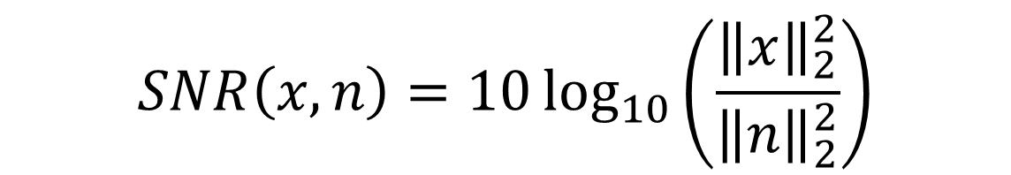
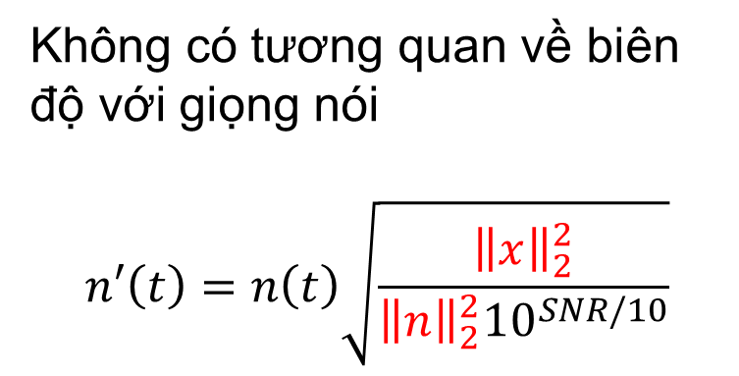
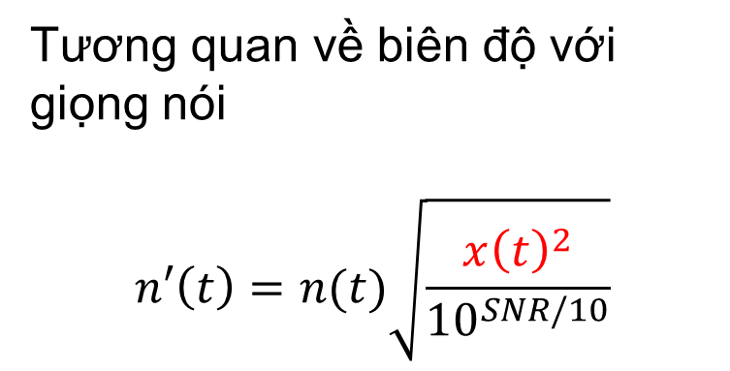
Quá trình trộn nhiễu
$$SNR\left(x,n\right)=10\log_{10}\left(\frac{{\left\|x\right\|}_{2}^{2}}{{\left\|n\right\|}_{2}^{2}}\right)$$
Nhiễu tương quan
Nhiễu không tương quan
Tương quan về biên độ với giọng nói
$$n′\left(t\right)=n(t)\sqrt{\frac{x{\left(t\right)}^{2}}{{10}^{SNR/10}}}$$
Không có tương quan về biên độ với giọng nói
$$n′\left(t\right)=n\left(t\right)\sqrt{\frac{{\left\|x\right\|}_{2}^{2}}{{{\left\|n\right\|}_{2}^{2}10}^{SNR/10}}}$$
*Mức độ nhiễu đối với tín hiệu (Signal to Noise Rate, SNR)
Notes:
Sau khi đã có được nguồn âm sạch, em bắt đầu quá trình trộn nhiễu. Nhiễu được em chia làm hai loại: nhiễu tương quan và nhiễu không tương quan để chỉ ra sự tương quan giữa các giá trị nhiễu so với giọng nói. Như trong công thức (trái), giá trị x(t) được tính là tức thời do vậy các giá trị nhiễu sẽ đảm bảo mức độ nhiễu so với từng giá trị x(t) nhưng với nhiễu ko tương quan giá trị này lại là chuẩn Euclid của x(t) do đó, nhiễu ở đây chỉ bị nhân lên một số lần chứ không làm thay đổi bản chất của nhiễu

Slide 26
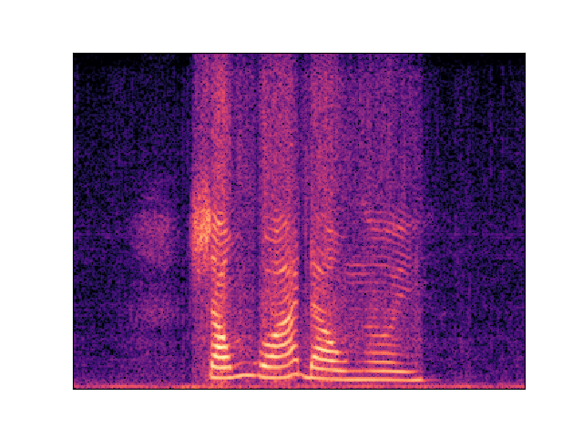
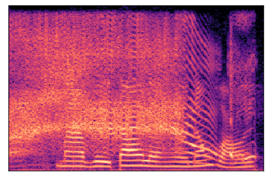
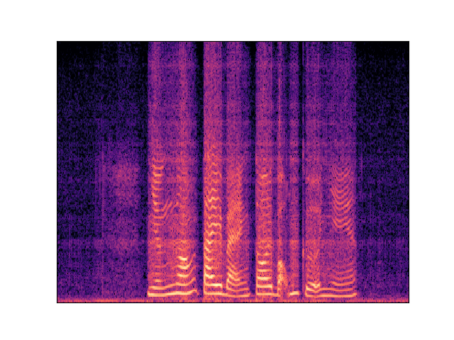
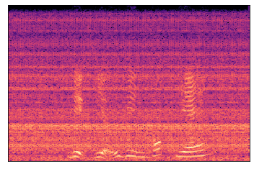
Quá trình trộn nhiễu
Nhiễu tương quan
Nhiễu không tương quan
Notes:
Kết quả của hai loại này được thể hiện như sau. Các nhiễu này sẽ được mix với tỉ lệ 3:7 trong bộ dữ liệu huấn luyện.

Slide 27
Đánh giá chất lượng âm thanh
Khả năng thấu hiểu (intelligibility)
Đo khả năng thấu hiểu của người nghe
Sử dụng tần số cảm nhận (i.e tần số Mel, ...)
Chất lượng âm thanh (perceptual quality)
Chất lượng âm thanh khi truyền đi
Sự ảnh hưởng của nhiễu lên âm thanh (i.e tiếng rè, giật, bị mất tiếng, ...)
Notes:
Các tiêu chuẩn để đánh giá âm thanh được chia làm 2 tiêu chí chính: khả năng thấu hiểu và chất lượng. Khả năng thấu hiểu được dùng như một thước đo đo khả năng nghe hiểu của một người đối với âm thanh này và chất lượng ở đây chính là âm thanh nhận được này có bị lẫn tạp âm, bị giật, rè, nhiều hay không? Để đại diện cho 2 tiêu chuẩn này, em chọn ra 2 metrics tương ứng cho từng loại là STOI và PESQ.

Slide 28
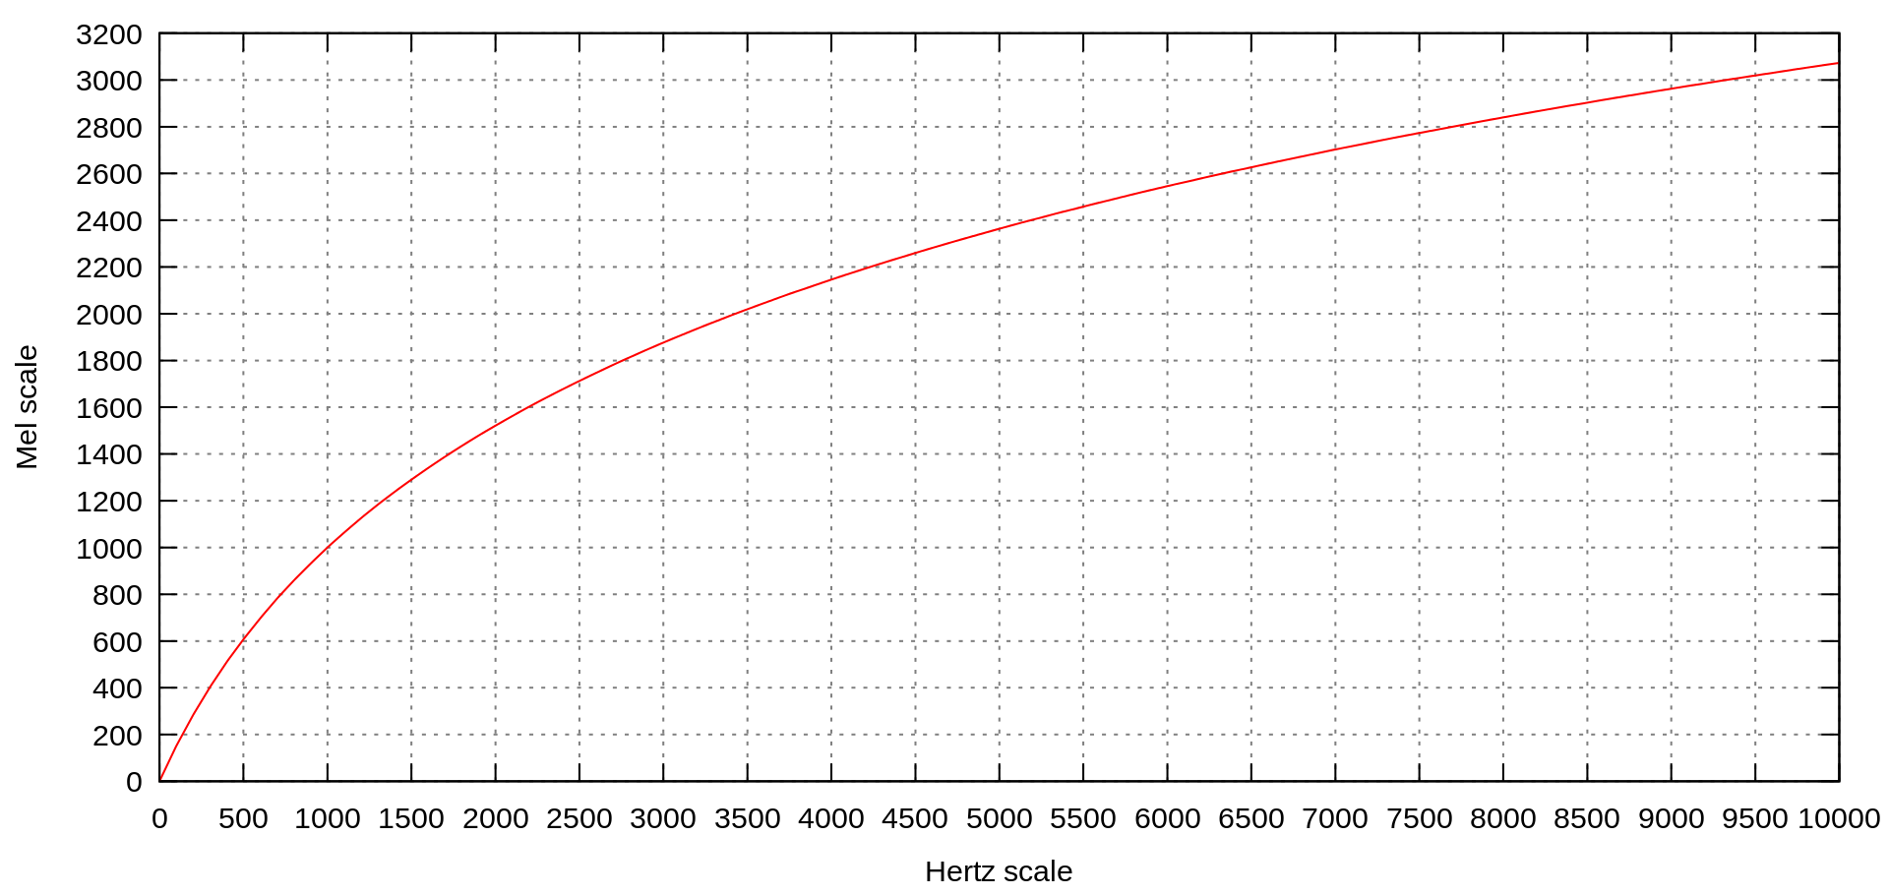
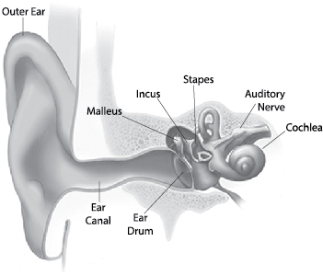
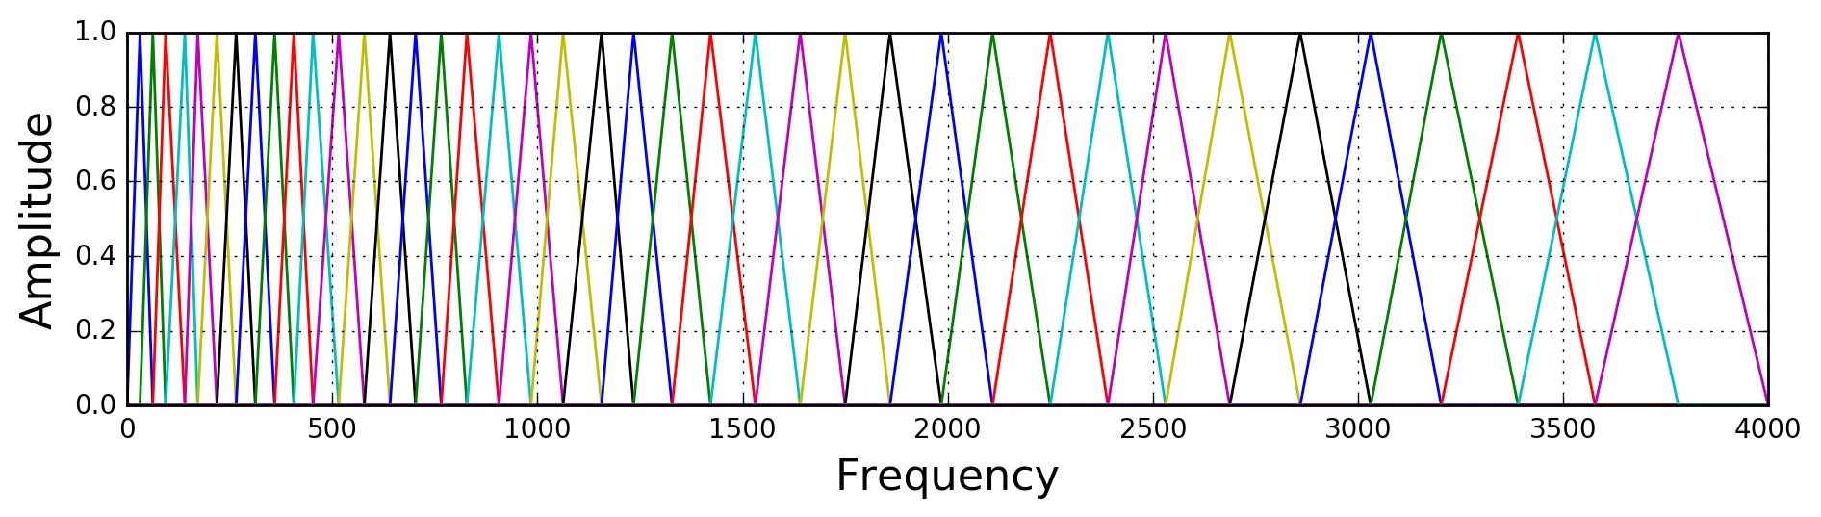
Tần số Mel – Mel filters bank [3]
[3] Smyth, T. (2020). Music 175: Psychoacoustics Spring 2020. Music Journal, 3(2), 45-52.
Notes:
Xuất phát từ việc tai người không cảm nhận tần số của âm theo tuyến tính, bằng nhiều nghiên cứu, người ta chỉ ra được, cảm nhận của tai có thể được mô phỏng lại bằng một đường hình dạng log như trong hình được gọi là tần số Mel. Để thuận tiện hơn trong tính toán, người ta lấy cố định các khoảng trong tần số Mel từ đó quy đổi lại về tần số Hz. Các tam giác biểu thị cho trọng số của các tần số tương ứng khi được tổng hợp lại. Một dãy các tam giác như vậy được gọi là Mel filter bank.

Slide 29
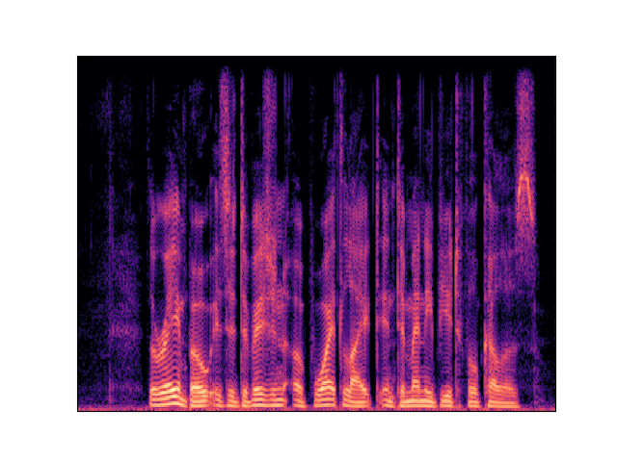

Short-time Objective Intelligibility Measure [4]
Chuyển sang tần số nghe (tần số Mel, ...)
Hệ số tương quan Pearson
[4] Taal, C. H., Hendriks, R. C., Heusdens, R., & Jensen, J. (2010, March). A short-time objective intelligibility measure for time-frequency weighted noisy speech. In 2010 IEEE international conference on acoustics, speech and signal processing (pp. 4214-4217). IEEE.
Notes:
Sau khi có thể mô phỏng lại được sự cảm nhận của tai đối với âm đầu vào, <tên> được gọi là STOI sử dụng điều này để ước lượng của khả năng nghe hiểu theo của một âm đối với tai người. STOI được tính toán bằng 2 bước chính: chuyển đổi tần số và tính toán correlation.

Slide 30

Chuyển tần số thường sang tần số nghe
Spectrogram ở tần số Hz
Spectrogram ở tần số Mel
Notes:
Ở bước đầu tiên, các âm ở tần số thường Hz được chuyển sang dạng độ nhạy cảm với tần số, có nhiều loại tần số có thể được sử dụng ở bước này, như Bark filter, để dễ hình dung em sẽ sử dụng tần số mel để tính toán ở bước này. Các âm có tần số càng thấp, sự nhảy cảm của tai ngươi đối với âm đó càng cao, nên một số chỗ màu vàng ở các âm thấp được scale rộng trong khi các giá trị ở âm cao hơn bị nén lại như hình.

Slide 31




Hệ số tương quan Pearson
$$A(t,k)$$
$$r\left(A, B\right)=\frac{(A−\overline{A})(B−\overline{B})}{{\left\|A−\overline{A}\right\|}_{2}{\left\|B−\overline{B}\right\|}_{2}}$$
STOI
$$B(t, k)$$
Notes:
Sau khi đã chuyển cả 2 âm cần so sánh sang dạng tần số Mel, bước cuối cùng là tính toán sự hệ số tương tự pearson hay chỉ cố correlation giữa âm đã được chuyển này. Quá trình tính toán này đã được đơn giản hóa nhằm mục đích trình bày, quá trình tính toán chi tiết của độ đo này được em trình bày trong LVTN trang

Slide 32




Perceptual Evaluation of Speech Quality [5]
Các yếu tố làm ảnh hưởng âm thanh
Đường truyền
Spectrogram âm truyền đi $\left|A\right|$
Spectrogram âm nhận được $\left|B\right|$
[5] Rix, A. W., Beerends, J. G., Hollier, M. P., & Hekstra, A. P. (2001, May). Perceptual evaluation of speech quality (PESQ)-a new method for speech quality assessment of telephone networks and codecs. In 2001 IEEE international conference on acoustics, speech, and signal processing. Proceedings (Cat. No. 01CH37221) (Vol. 2, pp. 749-752). IEEE.
Notes:
Để đánh giá tiêu chí về chất lượng âm thanh, em chọn metrics PESQ. Xuất phát từ việc một âm thanh khi truyền đi thông qua môi trường mạng sẽ bị mất mát các gói tin, hay bị nhiễm các nhiễu điện từ xuất hiện bên trong dây dẫn.

Slide 33


Perceptual Evaluation of Speech Quality (PESQ)
Bộ tính toán gián đoạn
$$A(t,k)$$
$$B(t, k)$$
$$PESQ=4.5−0.1d_{sym}−0.0309d_{asym}$$
Notes:
PESQ đánh giá hai yếu tố ảnh hưởng với độ quan trọng khác nhau thông qua việc tính toán gián đoạn D_t(k). Thông qua đó, độ gián đoạn d_sym và d_asym, tổng hợp lại và trả về kết quả cho PESQ. Việc tính toán các chỉ số d_sym và d_asym này khá phức tạp nên em sẽ ko trình bày chi tiết ở đây.

Slide 34

A Non-Intrusive Perceptual Objective Speech Quality Metric [6]
Chất lượng như thế nào?
[6] Reddy, C. K., Gopal, V., & Cutler, R. (2021, June). Dnsmos: A non-intrusive perceptual objective speech quality metric to evaluate noise suppressors. In ICASSP 2021 IEEE International Conference on Acoustics, Speech and Signal Processing (ICASSP) (pp. 6493-6497). IEEE.
Notes:
Để có thể có một cái nhìn bao quát hơn về phản ứng của người nghe sau khi nghe một đoạn âm thanh đã được lọc. Em tìm hiểu độ đo thứ 3 là DNSMOS. Độ đo này mô phỏng lại việc một người sau khi nghe đoạn âm thanh sẽ đánh giá nó như thế nào

Slide 35
A Non-Intrusive Perceptual Objective Speech Quality Metric (DNSMOS)
Chất lượng giọng nói (SIG)
Mô hình
dự đoán
Chất lượng lọc nhiễu (BAK)
Chất lượng chung (OVR)
Notes:
Từ những kết quả thu được bằng survey và bằngcách tiếp cận học sâu, DNSMOS sử dụng một mô hình để dự đoán ra 3 kết quả đánh giá âm thanh bao gồm:
Chất lượng giọng nói SIG
Chất lượng lọc nhiễu BAK
Chất lượng chung OVR
Trong luận văn này, em sẽ chủ yếu tập trung vào hai độ đo SIG và BAK để đánh giá mô hình.

Slide 36

Thang đo chất lượng âm thanh
Bảng 3.2: Độ đo Mean Opinion Scores (MOS) [7]
[7] Streijl, R. C., Winkler, S., & Hands, D. S. (2016). Mean opinion score (MOS) revisited: methods and applications, limitations and alternatives. Multimedia Systems, 22(2), 213-227.
Notes:
Chung quy lại, tất cả các độ đo, ngoại trừ STOI đều cố gắng quy chuẩn giá trị đầu ra của chúng về thang đo <tên>. Thang đó MOS này quy định các khoảng đánh giá âm thanh từ chất lượng giọng nói cho tới chất lượng lọc nhiễu trong âm thanh, để có thể hình dung được chúng đang hoạt động ở mức độ như thế nào.

Slide 37
4. Phát triển ứng dụng và kết quả

Slide 38

Đánh giá chất lượng
Bảng 4.1: So sánh metrics giữa các mô hình trên tiếng Việt
Notes:
Sau khi đã có dữ liệu, mô hình và hàm mất mát, em tiến hành huấn luyện mô hình và thu được kết quả. So với mô hình đã có (ở đây em sử dụng DTLN làm mô hình so sánh), chỉ số STOI của mô hình em đạt được tương đương mô hình đã có (độ chênh lệch < 2%), tuy các chỉ số về chất lượng âm thanh còn kém hơn nhưng ở chỉ số đo khả năng lọc nhiễu BAK, mô hình của em hơn hẳn mô hình đã có ở tất cả mức độ nhiễu trong khi ở một số mức độ nhiễu tầm trung tới thấp vẫn bảo toàn được toàn vẹn giọng nói (thông qua chỉ số SIG)

Slide 39

Đánh giá chất lượng
Bảng 4.2: So sánh metrics trên bộ dữ liệu đa ngôn ngữ
Notes:
Để có thể quan sát rõ hơn khả năng của mô hình này trên nhiều ngôn ngữ khác nhau, em tiến hành kiểm thử trên 6 ngôn ngữ khác ngoài tiếng việt bao gồm: ..... Tuy có một số tiếng mô hình hoạt động khá tốt nhưng ở một số tiếng khác vì các giả định về sự biến thiên của tần số cấu tạo lúc này không được thỏa mãn nữa nên sự hiệu quả của mô hình cũng bị giảm đi đáng kể.

Slide 40

Đánh giá chất lượng
Bảng 4.3: So sánh metrics với các ứng dụng Sox 14.4.2, CrystalSound 0.15.2 (trên) và 1.4.0.0 (dưới) trên tiếng Việt
Notes:
Để có một cái nhìn khách quan hơn nữa về khả năng lọc nhiễu của mô hình, em tiến hành so sánh với một số sản phẩm mã nguồn mở và cả sản phẩm thương mại. Kết quả em thu được khá giống với kết quả em thu được khi so sánh với mô hình đã có.

Slide 41
Lọc nhiễu thời gian thực
Win32 Service
Pipeline lọc nhiễu động
Ứng dụng khác
User mode
Kernel mode
Microphone thật
Microphone ảo
Giọng nói
lẫn tiếng ồn
Giọng nói đã lọc
Hình 4.1: Mô hình luồng dữ liệu của ứng dụng lọc nhiễu thời gian thực
Notes:
Mô hình sau khi được huấn luyện sẽ được em tích hợp vào ứng dụng lọc nhiễu của em. Quá trình lọc nhiễu bên trong ứng dụng được mô tả như sau: ban đầu từ mic thật em thu được giọng nói lẫn tiếng ồn, giọng nói này sau khi đi qua đường ống lọc nhiễu của em sẽ trả về giọng nói đã được lọc, bỏ giọng nói này vào microphone ảo, các ứng dụng khác thông qua mic ảo này trả về kết quả cho người dùng

Slide 42

Độ trễ của pipeline
Bảng 4.4: Độ trễ được đo theo các trường hợp
Đang sử dụng Google Meet
(1.1) Chia sẻ màn hình (mở cửa sổ)
(1.2) Chia sẻ màn hình (ẩn cửa sổ)
(1.3) Không chia sẻ màn hình
Đang ghi âm bằng ứng dụng
Không sử dụng ứng dụng nào
Thực nghiệm trên máy CPU 4 cores, không GPU, RAM 4GB
Notes:
Dễ thấy với sơ đồ hoạt động như trên, đường ống lọc nhiễu là thành phần chủ chốt để đảm bảo hệ thống có khả năng hoạt động trong thời gian thực. Do đó, em sẽ tiến hành đo đạc độ trễ của đường ống lọc nhiễu này. Kết quả thu được như bảng 4.4. Trong quá trình đo, em chia các trường hợp kiểm thử thành 3 loại có sử dụng google meet, đang ghi âm bằng ứng dụng của em và không sử dụng nào cả.

Slide 43
Tổng kết
Kết quả đạt được
Thiết kế và ứng dụng mô hình và hàm mất mát đề xuất
Ứng dụng khá hoàn thiện các chức năng cơ bản
Độ trễ, lượng tham số và chất lượng mô hình đạt mức kì vọng
Hạn chế
Phạm vi lọc nhiễu vẫn chưa đủ bao quát rộng
Chỉ đang được huấn luyện với tiếng Anh

Slide 44
DEMO

Slide 45


Slide 46
Các tài liệu tham khảo chính
[1] Westhausen, N. L., & Meyer, B. T. (2020). Dual-Signal Transformation LSTM Network for Real-Time Noise Suppression. In INTERSPEECH 2020 ISCA (pp. 2477-2481). ISCA.
[2] Hao, X., Su, X., Horaud, R., & Li, X. (2021, June). FullSubNet: A Full-Band and Sub-Band Fusion Model for Real-Time Single-Channel Speech Enhancement. In ICASSP 2021-2021 IEEE International Conference on Acoustics, Speech and Signal Processing (ICASSP) (pp. 6633-6637). IEEE.
[3] Smyth, T. (2020). Music 175: Psychoacoustics Spring 2020. Music Journal, 3(2), 45-52.

Slide 47
Các tài liệu tham khảo chính
[4] Taal, C. H., Hendriks, R. C., Heusdens, R., & Jensen, J. (2010, March). A short-time objective intelligibility measure for time-frequency weighted noisy speech. In 2010 IEEE international conference on acoustics, speech and signal processing (pp. 4214-4217). IEEE.
[5] Rix, A. W., Beerends, J. G., Hollier, M. P., & Hekstra, A. P. (2001, May). Perceptual evaluation of speech quality (PESQ)-a new method for speech quality assessment of telephone networks and codecs. In 2001 IEEE international conference on acoustics, speech, and signal processing. Proceedings (Cat. No. 01CH37221) (Vol. 2, pp. 749-752). IEEE.
[6] Reddy, C. K., Gopal, V., & Cutler, R. (2021, June). Dnsmos: A non-intrusive perceptual objective speech quality metric to evaluate noise suppressors. In ICASSP 2021-2021 IEEE International Conference on Acoustics, Speech and Signal Processing (ICASSP) (pp. 6493-6497). IEEE.

Slide 48
Các tài liệu tham khảo chính
[7] Streijl, R. C., Winkler, S., & Hands, D. S. (2016). Mean opinion score (MOS) revisited: methods and applications, limitations and alternatives. Multimedia Systems, 22(2), 213-227.

Slide 49
Thách thức
Mô hình lọc nhiễu
Chất lượng âm thanh
Tốc độ xử lý của mô hình
Tài nguyên sử dụng
Ứng dụng
Xử lý thời gian thực
Sử dụng ít tài nguyên
Tính ổn định
Notes:
Là một đề tài mang tính ứng dụng nên việc thiết kế và ứng dụng mô hình vào hệ thống sẽ được em chú trọng. Trong quá trình thực hiện đề tài này, em gặp một số các thách thức như sau: về mô hình, ngoài việc phải đảm bảo chất lượng ......

Slide 50
Chuyển tần số thường sang tần số nghe
Spectrogram ở tần số Hz
Spectrogram ở tần số Mel
Notes:
Ở bước đầu tiên, các âm ở tần số thường Hz được chuyển sang dạng độ nhạy cảm với tần số, có nhiều loại tần số có thể được sử dụng ở bước này, như Bark filter, để dễ hình dung em sẽ sử dụng tần số mel để tính toán ở bước này. Các âm có tần số càng thấp, sự nhảy cảm của tai ngươi đối với âm đó càng cao, nên một số chỗ màu vàng ở các âm thấp được scale rộng trong khi các giá trị ở âm cao hơn bị nén lại như hình.

Slide 51
Hệ số tương quan Pearson
$$A(t,k)$$
$$r\left(A, B\right)=\frac{(A−\overline{A})(B−\overline{B})}{{\left\|A−\overline{A}\right\|}_{2}{\left\|B−\overline{B}\right\|}_{2}}$$
STOI
$$B(t, k)$$
Notes:
Sau khi đã chuyển cả 2 âm cần so sánh sang dạng tần số Mel, bước cuối cùng là tính toán sự hệ số tương tự pearson hay chỉ cố correlation giữa âm đã được chuyển này. Kết quả thu được chính là độ đo STOI.

Slide 52

Tương đồng giữa tiếng Anh và tiếng Việt
Bảng: Các âm trong tiếng Anh và tiếng Việt [8]
[8] Tang, G. (2007). Cross-linguistic analysis of Vietnamese and English with implications for Vietnamese language acquisition and maintenance in the United States. Journal of Southeast Asian American Education and Advancement, 2(1), 3.
Notes:
Sau khi đã chuyển cả 2 âm cần so sánh sang dạng tần số Mel, bước cuối cùng là tính toán sự hệ số tương tự pearson hay chỉ cố correlation giữa âm đã được chuyển này. Kết quả thu được chính là độ đo STOI.

